Slide 1
Оперативная память

Slide 2
Логическая структура оперативной памяти
Оперативная память (ОЗУ) - множество ячеек, в которых хранятся данные, каждая ячейка имеет свой адрес (нумерация ячеек начинается с нуля).
Оперативная память является энергозависимой и служит для временного хранения данных.
1 ячейка = 1 байт

Slide 3
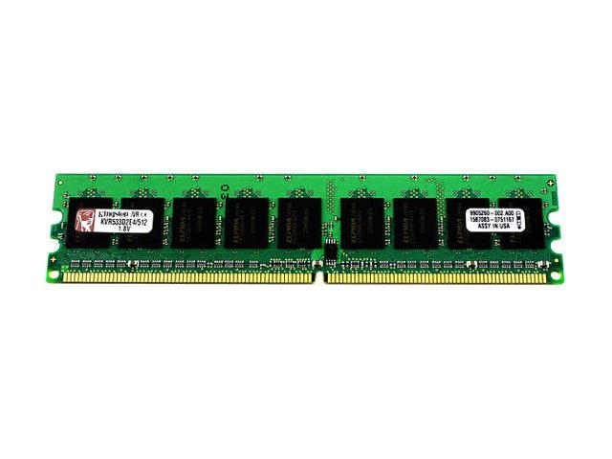
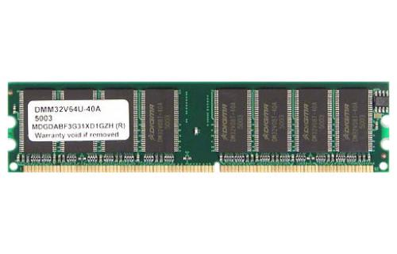
Модули оперативной памяти
Оперативная память изготавливается в виде модулей памяти. Модули памяти представляют собой пластины с рядами контактов, на которых размещаются микросхемы памяти.
Рис. 1.10. Модули памяти DDR и DDR2

Slide 4
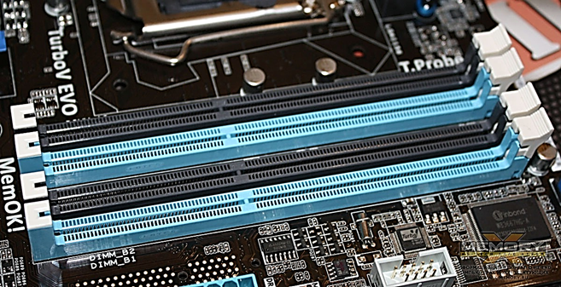
Модули памяти
Модули памяти (DDR, DDR2 и др.) устанавливаются в специальные разъемы на системной плате и могут различаться между собой по количеству контактов, по быстродействию, по информационной емкости и т. д.

Slide 5
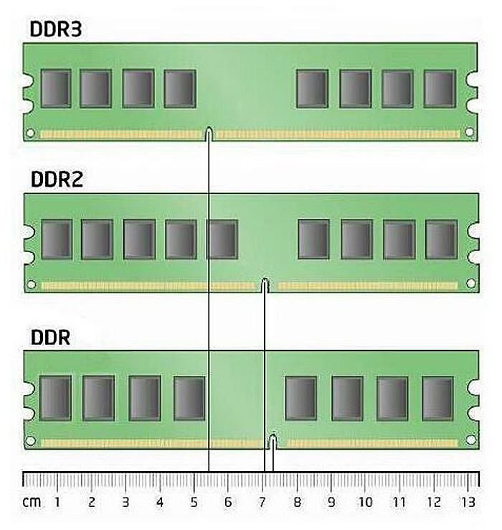
Модули памяти
Для каждого вида памяти нужна своя материнская плата, то есть, если материнская плата имеет слоты для DDR1 то никакая другая память в ней работать не будет.
Впрочем, вы даже не сможете установить в слот иную память, так как они все имеют различные размеры и у каждого вида памяти на разъеме есть специальный разрез (ключ) и он должен совпадать с разрезом на слоте памяти в материнской плате.

Slide 6
Объем адресуемой памяти
В персональных компьютерах объем адресуемой памяти и величина фактически установленной оперативной памяти практически всегда различаются.
Объем адресуемой памяти у большинства современных процессоров равен 64 Гбайт, величина фактически установленной оперативной памяти, например, может быть установлено 4 модуля памяти по 1 Гбайт («всего» 4 Гбайт).
Для процессоров, у которых разрядность шины адреса составляет 36 битов (I=36), максимальный объем адресуемой памяти равен:
N х 1 байт = 2^{I} х 1 байт = 2³⁶ х 1 байт = 68 719 476 736 байт =
= 67 108 864 Кбайт = 65 536 Мбайт = 64 Гбайт.

Slide 7
Пропускная способность
Важнейшая характеристика модулей оперативной памяти .
Пропускная способность равна произведению разрядности шины данных и частоты операций записи или считывания информации из ячеек памяти:
Пропускная способность =
= Разрядность шины данных х Частота.
Выражается в Мбайт/с

Slide 8
Физическая и виртуальная память
Объем используемой программами памяти можно увеличить путем добавления к физической памяти (модулям оперативной памяти) виртуальной памяти.
Виртуальная память - область жесткого диска, которая выделяется для использования как оперативной памятью.
В ОС Windows это файл подкачки.

Slide 9
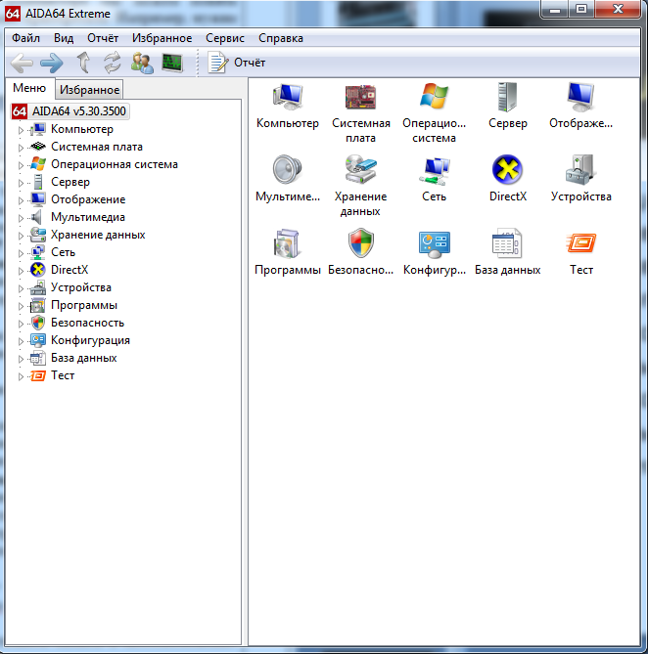
Практическое занятие 1
С помощью вкладок меню программы Аида64 выполнить следующие задания

Slide 10
Практическое занятие
Тестирование системной платы и процессора
Определить у вашего компьютера:
частоту шины FSB (северный мост),
частоту процессора,
коэффициент умножения частоты процессора,
частоту шины памяти,
пропускную способность шины памяти,
температуру процессора,
максимальную температуру процессора,
скорость вращения кулера процессора,
частоту шин AGP или PCI Express,
объемы кэш-памяти 1-го и 2-го уровней вашего процессора.

Slide 11
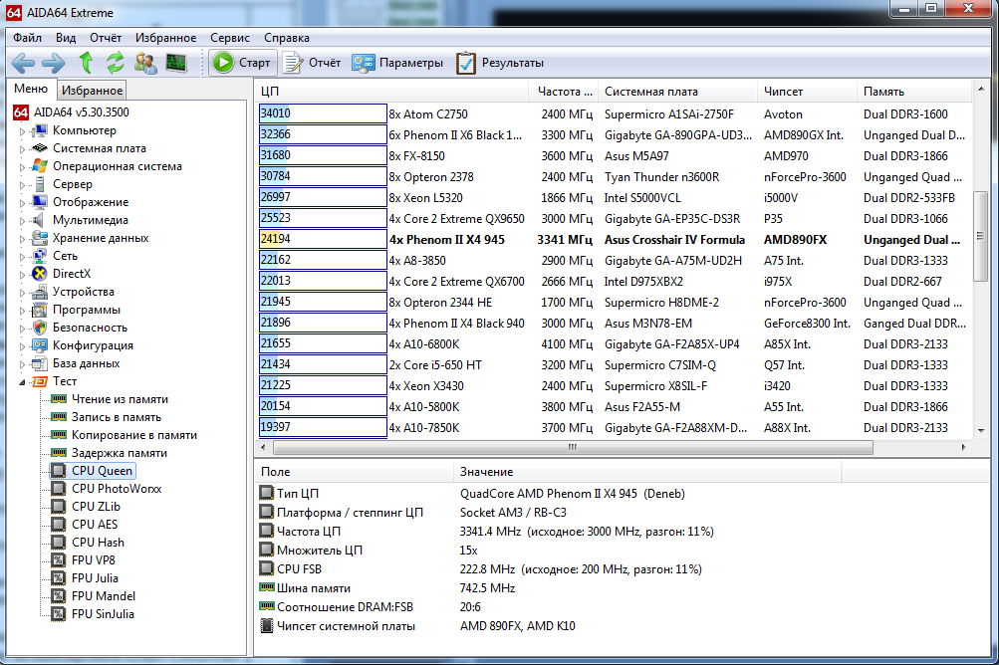
Практическое занятие 2
Вкладка меню Тест -> CPU Queen.
Желтым цветом выделен ваш компьютер

Slide 12
Практическое занятие
Определить:
скорость чтения из памяти,
скорость записи в память.
Определить производительность процессора и сравнить ее с производительностью:
аналогичного процессора;
высокопроизводительного двухъядерного процессора фирмы Intel;
высокопроизводительного двухъядерного процессора фирмы AMD;
процессора Pentium начального уровня.

Slide 13
Практическое занятие 3
Виртуальная память
Выбор файла подкачки
правой кнопкой мыши по значку Мой компьютер -> Свойства -> в диалоговом окне Свойства системы -> Дополнительно -> Быстродействие -> Параметры -> Дополнительно -> Изменить

Slide 14
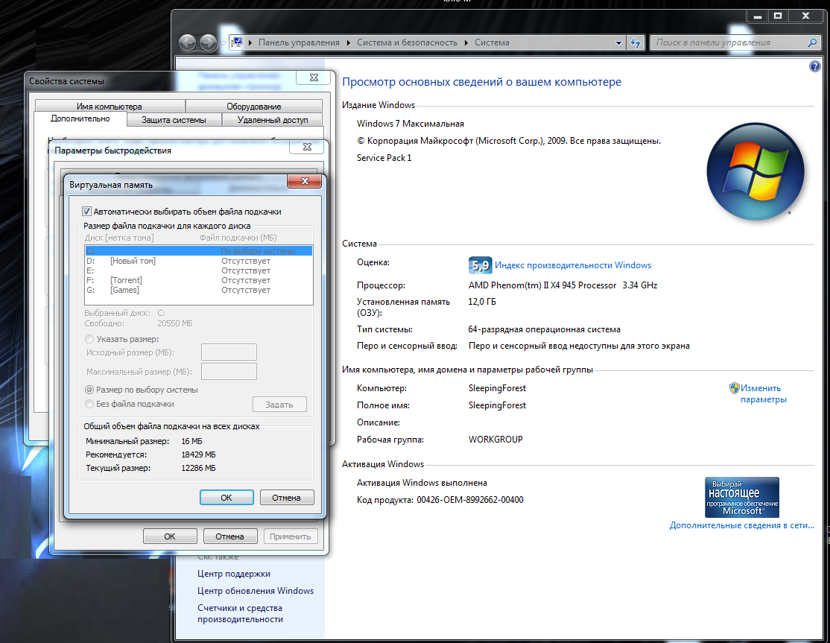

Slide 15
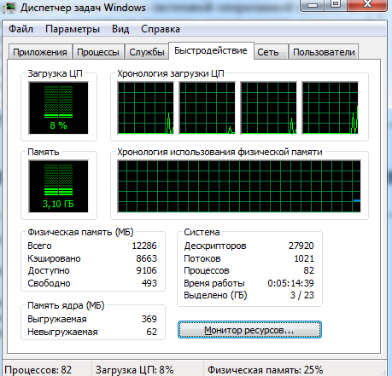
Практическое занятие 4
Используя Диспетчер задач Windows {Ctrl}+{Alt}±{Del}
Определить:
сколько памяти свободно в данный момент,
сколько памяти используется в данный момент,
на сколько процентов загружен процессор.

Slide 16
Домашнее задание
Стр. 10-23.
Задание: Узнать характеристики своего компьютера.

